Slide 1

ИМИТАЦИОННОЕ МОДЕЛИРОВАНИЕ
Лабораторная работа № 2
Динамические модели SIR и Лотки–Вольтерры
Куокконен Дарина Андреевна
НФИбд-01-23
Российский университет дружбы народов
имени Патриса Лумумбы · Москва · 2026

Slide 2
Две модели показывают разные типы динамики
Цель — исследовать пороговую эпидемическую динамику и циклическое взаимодействие популяций средствами Julia.
• реализовать правые части обеих систем ОДУ;
• определить пик SIR и влияние числа контактов;
• найти равновесие и период Лотки–Вольтерры;
• проверить физические инварианты;
• получить Julia, QMD, IPYNB, HTML, DOCX, PDF и PPTX;
• подтвердить реализацию автоматическими тестами.
Имитационное моделирование · лабораторная работа № 2
2

Slide 3
В SIR порог задаёт репродуктивное число
dS/dt = −βcSI/N
dI/dt = βcSI/N − γI
dR/dt = γI
R₀ = βc/γ
Rₑ(t) = R₀S(t)/N
S + I + R = N сохраняется.
При R₀ > 1 инфекция сначала распространяется.
После пересечения Rₑ = 1 число инфицированных убывает.
R₀ = 2
17,5 дня
базовый сценарий
момент пика
Имитационное моделирование · лабораторная работа № 2
3

Slide 4
Лотка–Вольтерра образует замкнутые орбиты
dx/dt = αx − βxy
dy/dt = δxy − γy
(x*, y*) = (γ/δ, α/β)
H = δx − γ ln x + βy − α ln y
Равновесие: (30, 5).
Начальное состояние задаёт конкретную замкнутую орбиту.
Дрейф первого интеграла служит контролем точности интегрирования.
37,6889
1,82·10⁻¹¹
оценка периода
дрейф H
Имитационное моделирование · лабораторная работа № 2
4

Slide 5
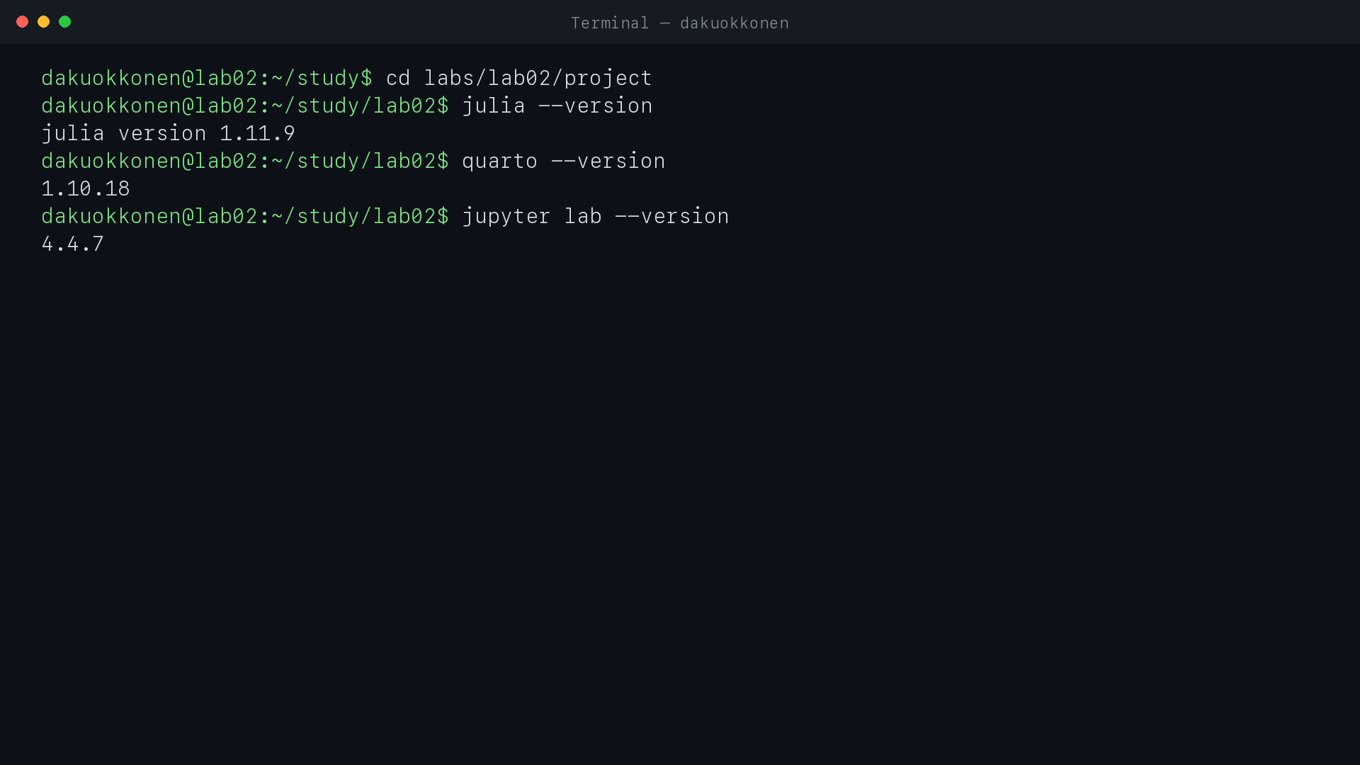
Проект повторяет конвейер лабораторной № 1
Literate.jl → Julia → Jupyter → Quarto → Git
Julia 1.11.9
DifferentialEquations.jl
DrWatson.jl
Plots.jl
IJulia и Quarto
Версии закреплены в Manifest.toml.
Имитационное моделирование · лабораторная работа № 2
5

Slide 6
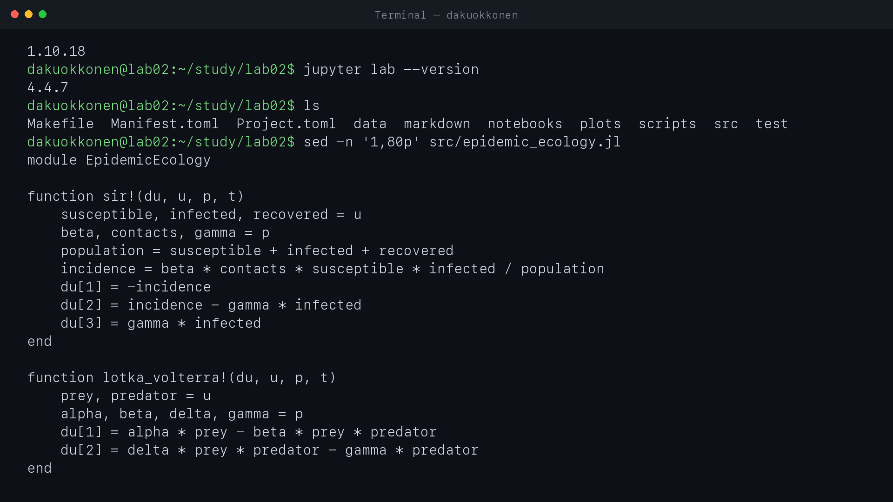
Один модуль содержит обе математические модели
Общие функции:
• sir!
• lotka_volterra!
• R₀ и Rₑ(t)
• равновесие
• первый интеграл
Сценарии и тесты используют один источник формул.
Имитационное моделирование · лабораторная работа № 2
6

Slide 7
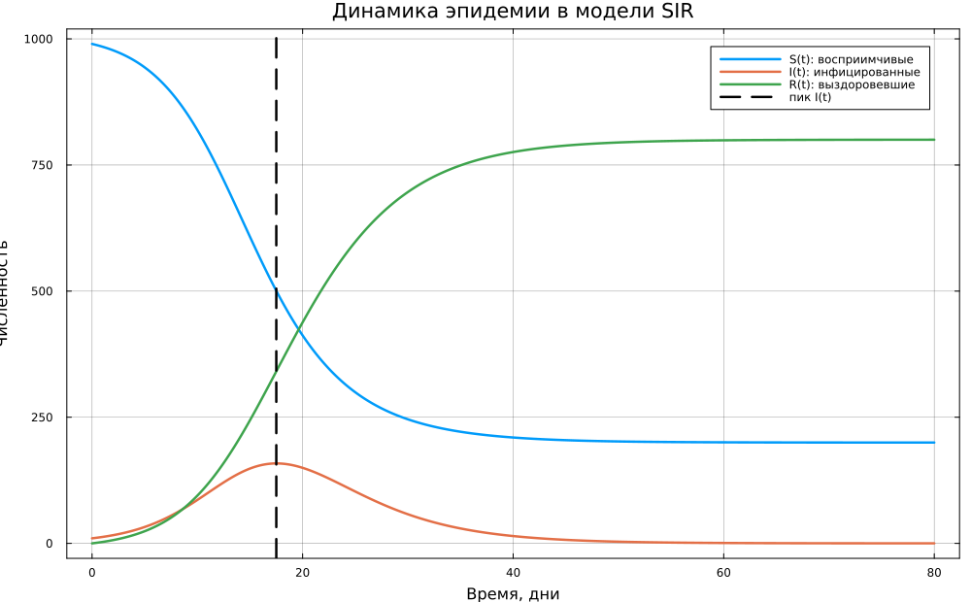
При R₀ = 2 пик возникает на 17,5-й день
158,4512
максимум I(t)
17,5
день пика
800,1424
R(80)
Дрейф S + I + R < 8·10⁻¹³
Имитационное моделирование · лабораторная работа № 2
7

Slide 8
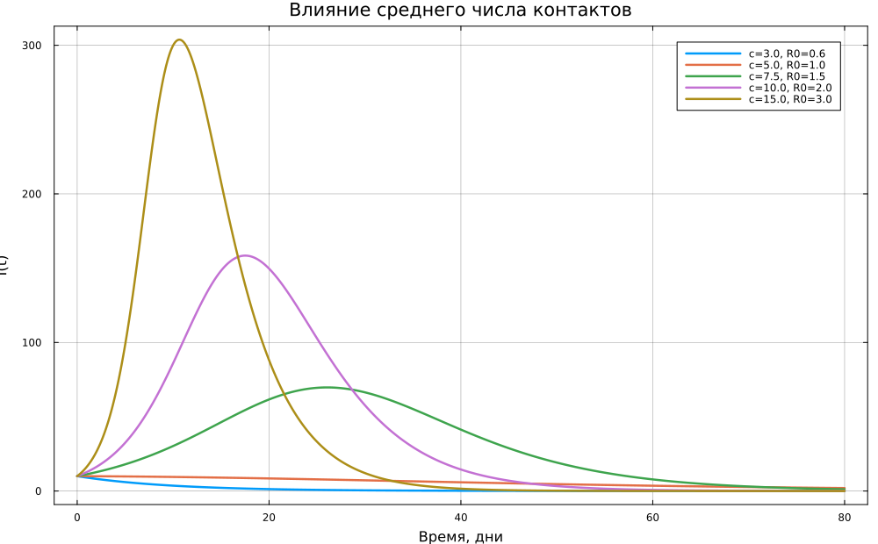
Число контактов управляет высотой и временем пика
c R₀ Imax
3 0,6 10,0
5 1,0 10,0
7,5 1,5 69,7
10 2,0 158,5
15 3,0 303,8
Рост R₀ делает эпидемическую волну выше и сдвигает её к началу интервала.
Имитационное моделирование · лабораторная работа № 2
8

Slide 9
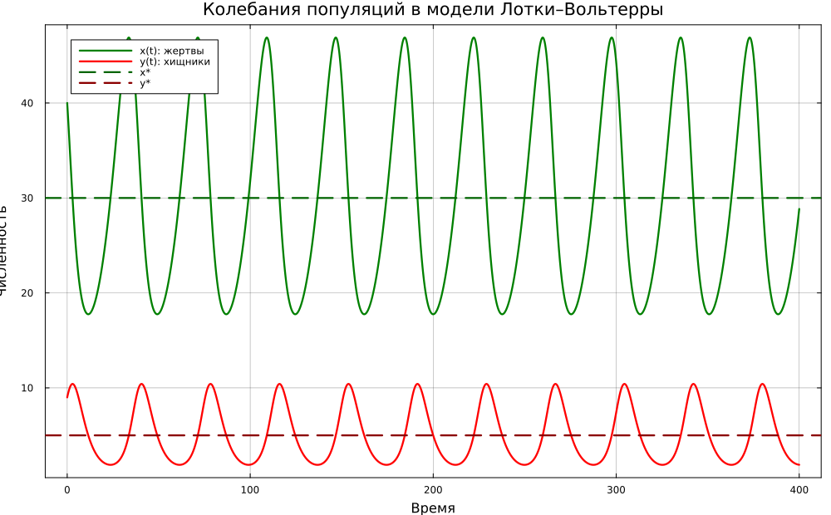
Рост жертв опережает рост хищников
Равновесие: (30, 5)
Период: 37,6889
Жертвы: 17,75–46,89
Хищники: 1,90–10,41
Максимум хищников следует за максимумом жертв — в системе возникает причинная задержка.
Имитационное моделирование · лабораторная работа № 2
9

Slide 10
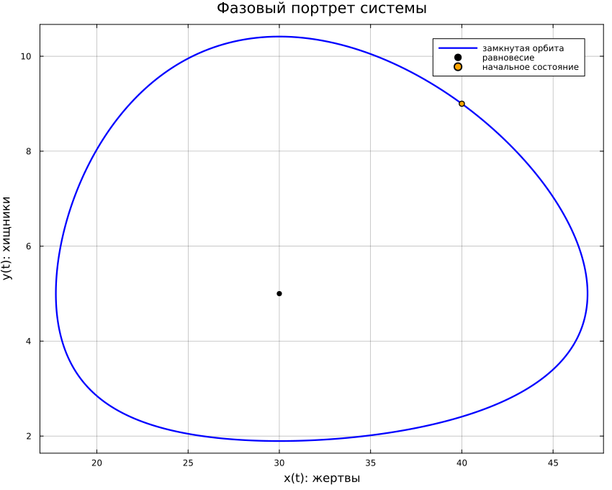
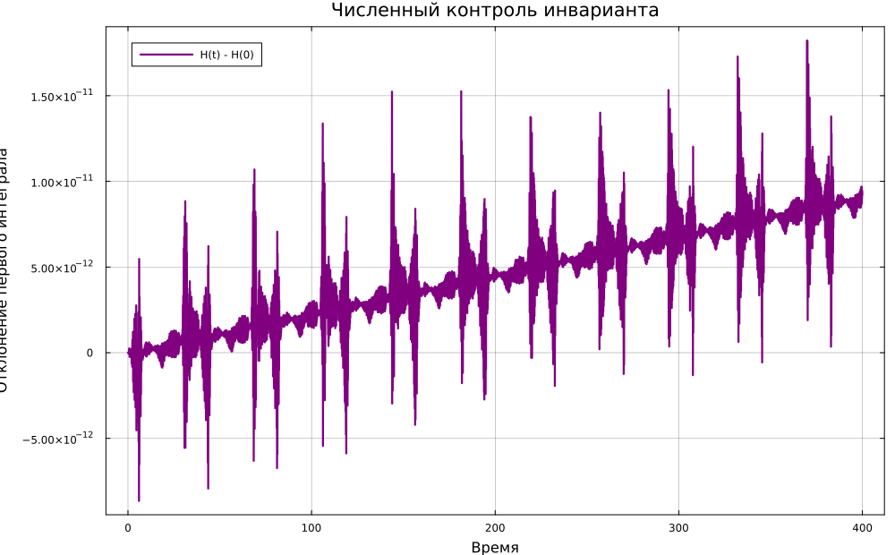
Фазовая орбита замкнута, а первый интеграл почти постоянен
Орбита окружает точку (30, 5)
max |H(t) − H(0)| ≈ 1,82·10⁻¹¹
Имитационное моделирование · лабораторная работа № 2
10

Slide 11
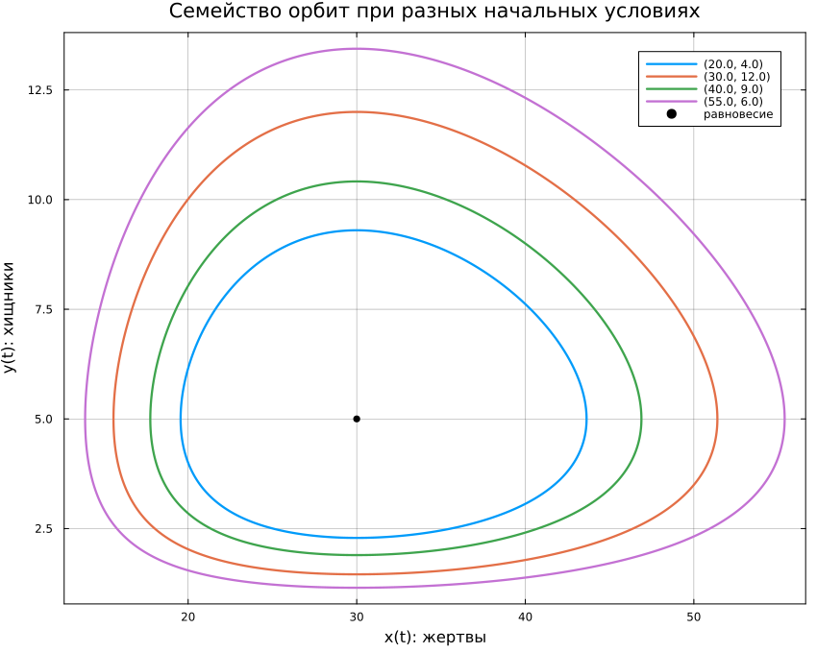
Начальные условия меняют амплитуду, но не равновесие
Исследованы состояния:
(20, 4)
(30, 12)
(40, 9)
(55, 6)
Все орбиты окружают одну точку (30, 5).
Имитационное моделирование · лабораторная работа № 2
11

Slide 12
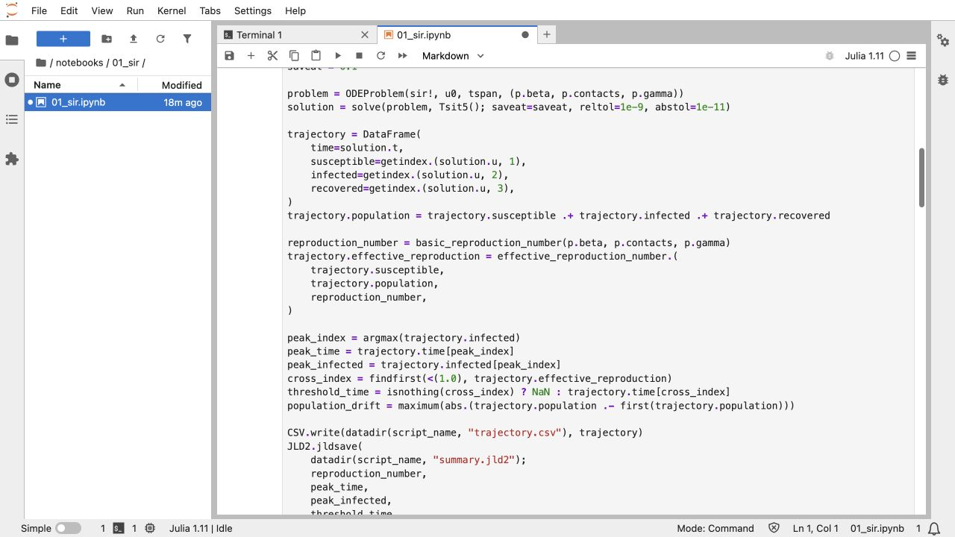
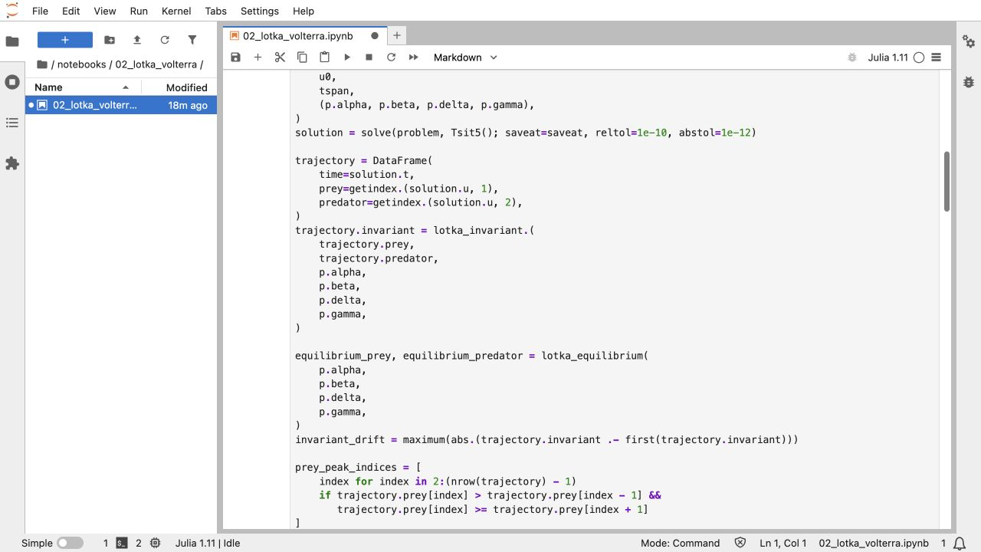
Jupyter используется только для интерактивного воспроизведения
Модель SIR
Модель Лотки–Вольтерры
Имитационное моделирование · лабораторная работа № 2
12

Slide 13
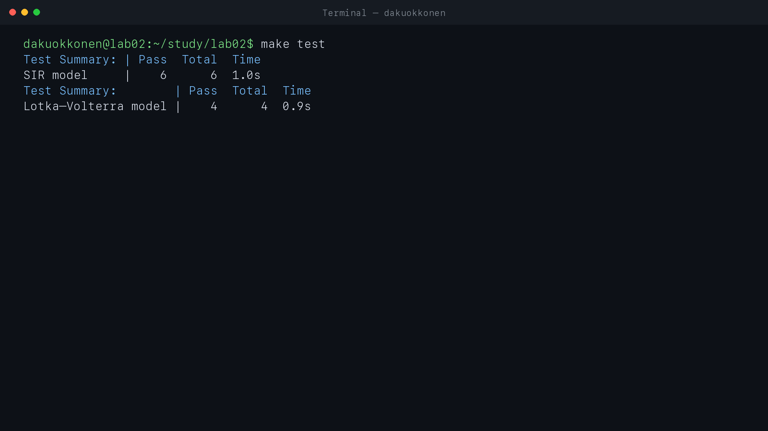
Десять тестов проверяют формулы и инварианты
6 проверок SIR
4 проверки Лотки–Вольтерры
✓ сохранение S + I + R
✓ положительность решений
✓ стационарная точка
✓ сохранение H(x, y)
Все тесты пройдены.
Имитационное моделирование · лабораторная работа № 2
13

Slide 14
Весь конвейер повторяется пятью командами
Результат:
• Julia-скрипты;
• CSV и графики;
• выполненные IPYNB;
• HTML-документация;
• DOCX и PDF отчёта;
• HTML и PPTX презентации;
• проверенная история Git.
$ make tangle
$ make run
$ make notebooks
$ make docs
$ make test
Имитационное моделирование · лабораторная работа № 2
14

Slide 15
Обе модели согласуются
с теоретическими свойствами
• SIR показала пороговый переход и затухание после Rₑ = 1.
• Увеличение числа контактов повышает и ускоряет пик инфекции.
• Лотка–Вольтерра образует периодические замкнутые орбиты.
• Инварианты сохраняются с погрешностью 10⁻¹¹–10⁻¹³.
• Исходники, отчёт, презентация и тесты собираются воспроизводимо.
Лабораторная работа № 2

